Slide 1

Themenabend „Sparsame Heizungspumpe“
Haßloch 23.06.2015
Friedrich Knoll
HEIZUNGSPUMPE
Hydraulischer Abgleich

Slide 3
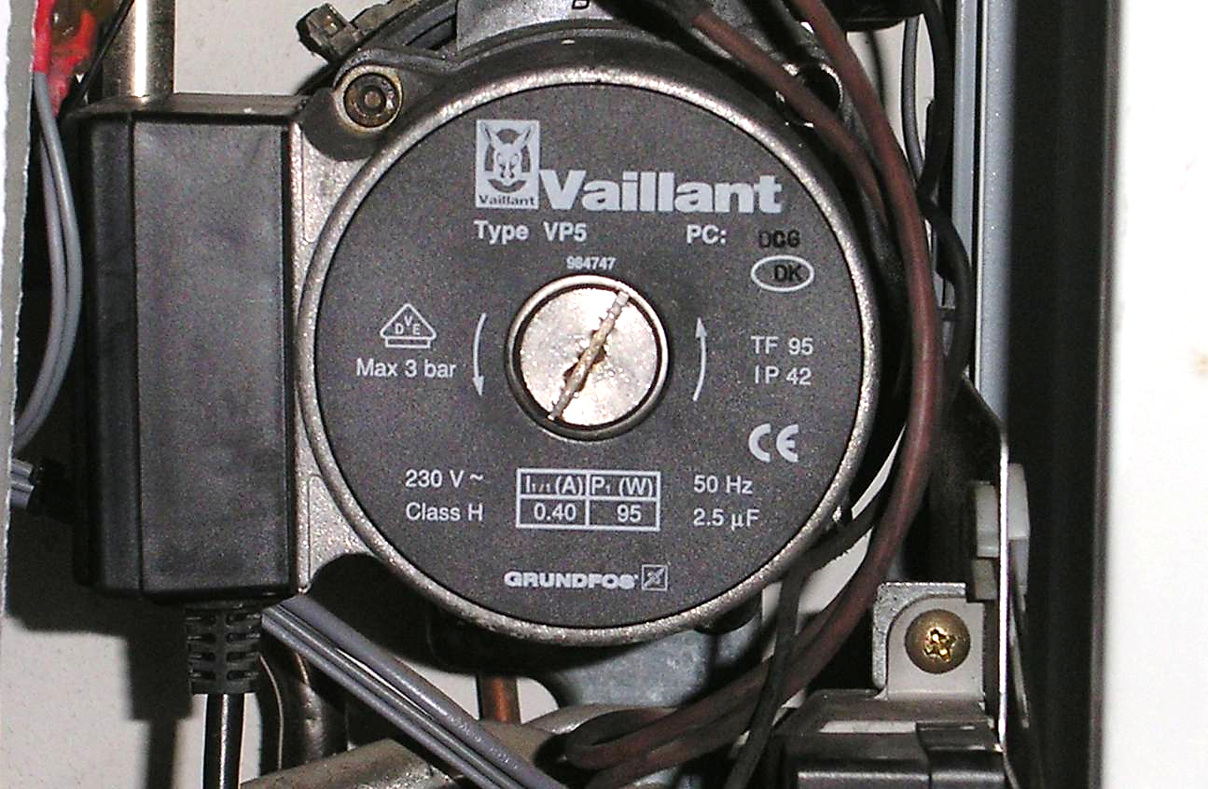
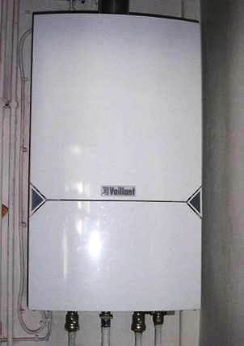
Alte Heizungspumpe in einer Gastherme 95 Watt
© Foto H. Obermeyer
© Foto H. Obermeyer

Slide 4
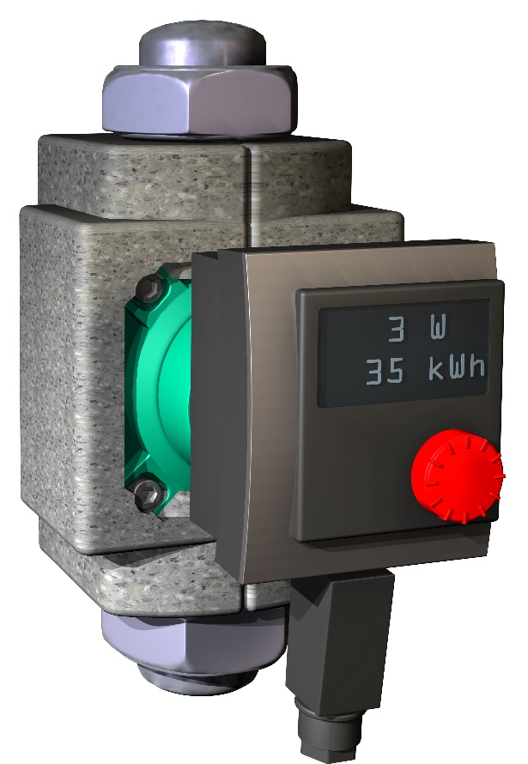
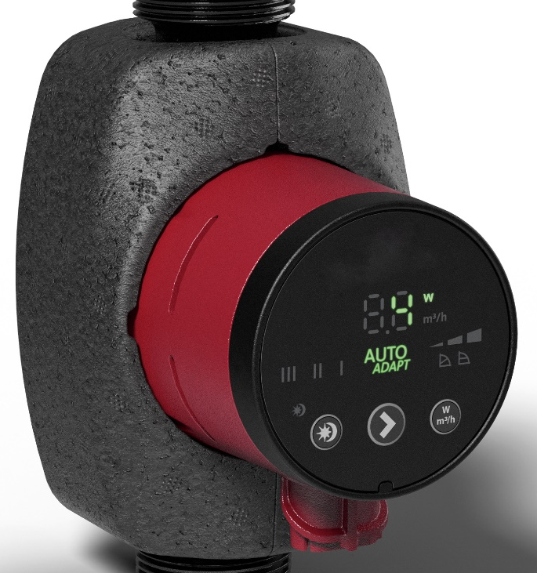
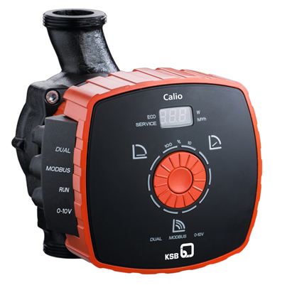
Neue sparsame Heizungspumpen - Beispiele 3 bis 23 Watt
ECM-Technik , elektronisch geregelt,...
Quelle: Grundfos
Quelle: KSB
Quelle: Wilo

Slide 5
Um welche Pumpen geht es?
Heizungspumpen
(pumpen das Heizungswasser durch Heizkörper / Fußbodenheizung)
„Dauerläufer“
(viele Betriebsstunden in einem Jahr)
externe Pumpen
(leicht zugänglich, integrierte oft nicht durch Hocheffizienzpumpen ersetzbar)
„alte“ Pumpen
(mit hoher Leistungsaufnahme, etwa 40 bis 120 W und mehr)
einstufig
(oder auch mehrstufig von Hand einstellbar, kleinste Leistung etwa 40 W)
ungeregelt
…

Slide 6
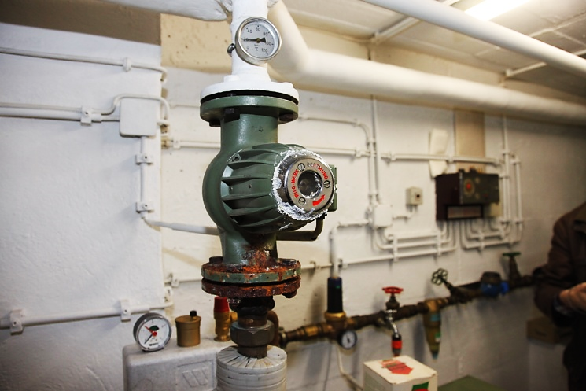
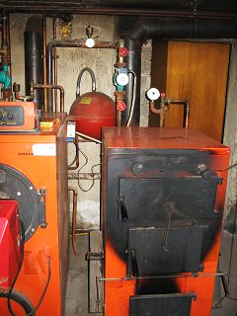
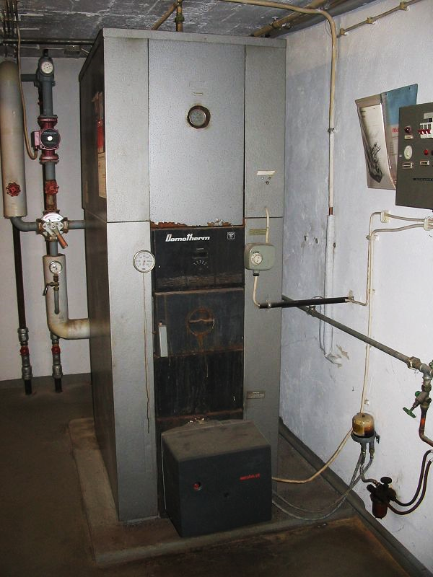
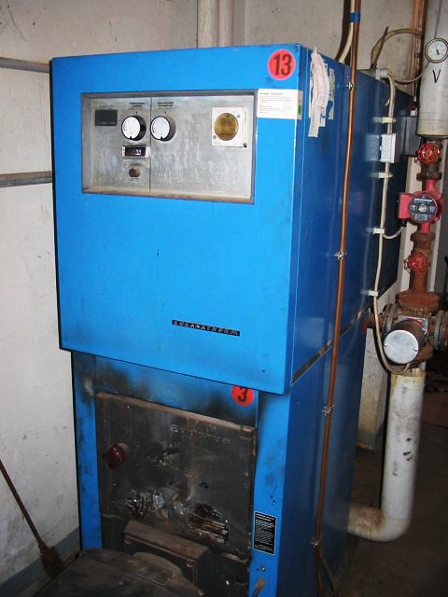
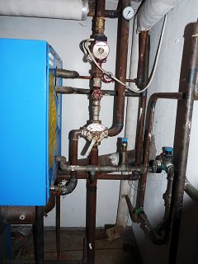
Die Wechselkandidaten Nr. 1
sind alte, externe Heizungspumpen
mit langen Laufzeiten…
(oft einstufig, ungeregelt,…)
Quelle: FM Uhle
Fotos: B. ANDRE
Fotos: B. ANDRE

Slide 7
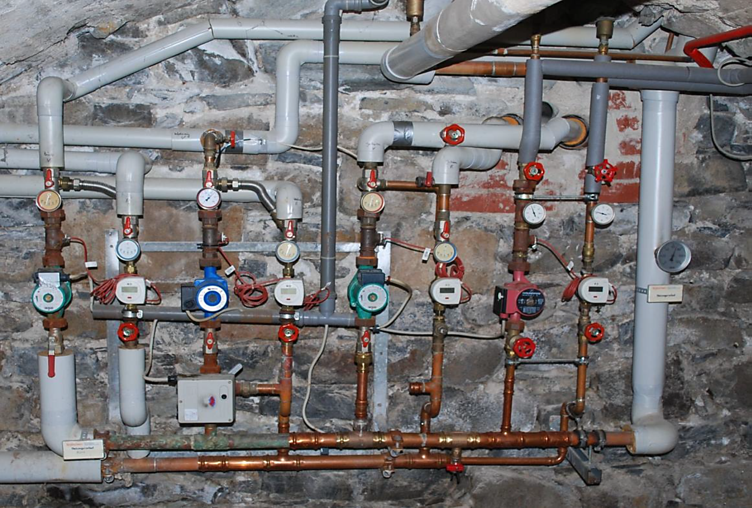
Wechselkandidaten?

Slide 8
Gemessener Allgemeinstromverbrauch / Mehrfamilienhaus / 10 WE
Strom für Beleuchtung und Zentralheizung (inkl. WW) - Messintervall 15 min.
Heizungspumpe (Hocheffizienzpumpe)
© H. Obermeyer
© H. Obermeyer

Slide 10
Stromverbrauch der Heizungspumpe... Energie = Leistung · Zeit
Dazu braucht man:
Betriebsstunden in einem Jahr (z. B. 5.000 Stunden im Jahr)
Leistungsaufnahme der Pumpe (auf dem Typenschild)
Läuft eine Heizungspumpe in einem Einfamilienhaus an 250 Heiztagen
täglich 20 Stunden, dann läuft sie in einem Jahr 5.000 Stunden.
Läuft eine Heizungspumpe in einem Passivhaus an 100 Heiztagen
täglich 20 Stunden, dann läuft sie in einem Jahr 2.000 Stunden.
Merke: Ein Jahr hat 8.760 Stunden! („…solche Dauerläufer soll es geben“)

Slide 11
Beispiel
einstufige
Heizungspumpe

Slide 12
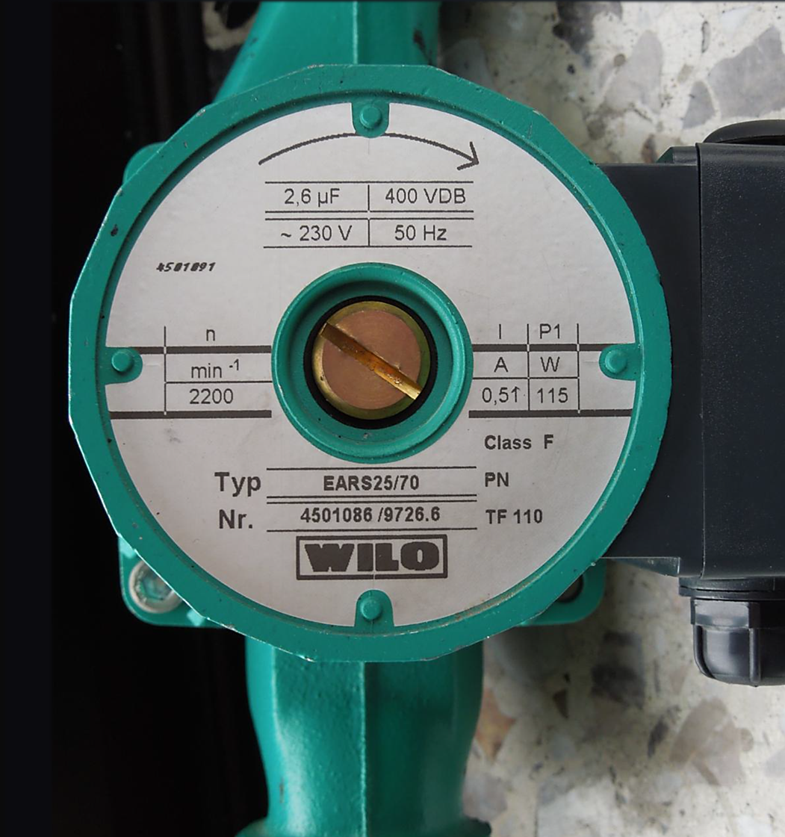
Stromverbrauch
in einem Jahr
115 W · 4.000 h/a
= 460 kWh/a
460 kWh/a · 26 ct/kWh
= 120 €/a

Slide 13
Stromverbrauch
in einem Jahr
115 W · 5.000 h/a
= 575 kWh/a
575 kWh/a · 26 ct/kWh
= 150 €/a

Slide 14
Stromverbrauch
in einem Jahr
115 W · 6.000 h/a
= 690 kWh/a
690 kWh/a · 26 ct/kWh
= 180 €/a

Slide 15
Beispiel
Heizungspumpe
mit drei Leistungsstufen

Slide 16
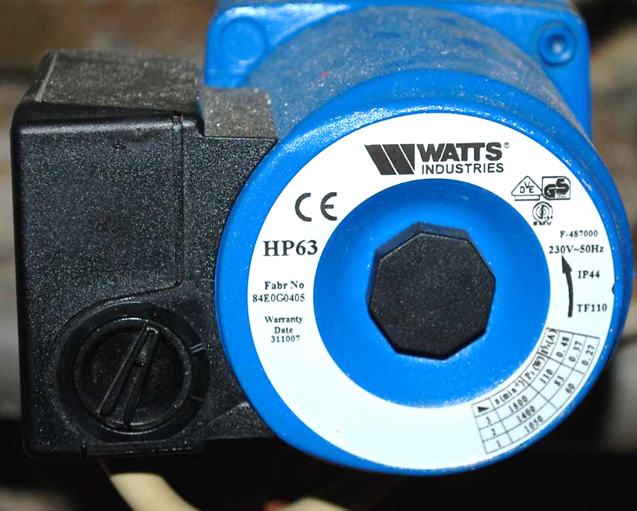
Kleinste Stufe einstellen?
Stromverbrauch
in einem Jahr
Stufe III
110 W · 5.000 h/a
= 550 kWh/a
550 kWh/a · 26 ct/kWh
= 143 €/a
Stufe I
60 W · 5.000 h/a
= 300 kWh/a
300 kWh/a · 26 ct/kWh
= 78 €/a
P1 (W)
110
83
60
Stufe III = 110 W
Stufe I = 60 W

Slide 17
Beispiel
Hocheffizienzpumpe - Klasse A

Slide 18
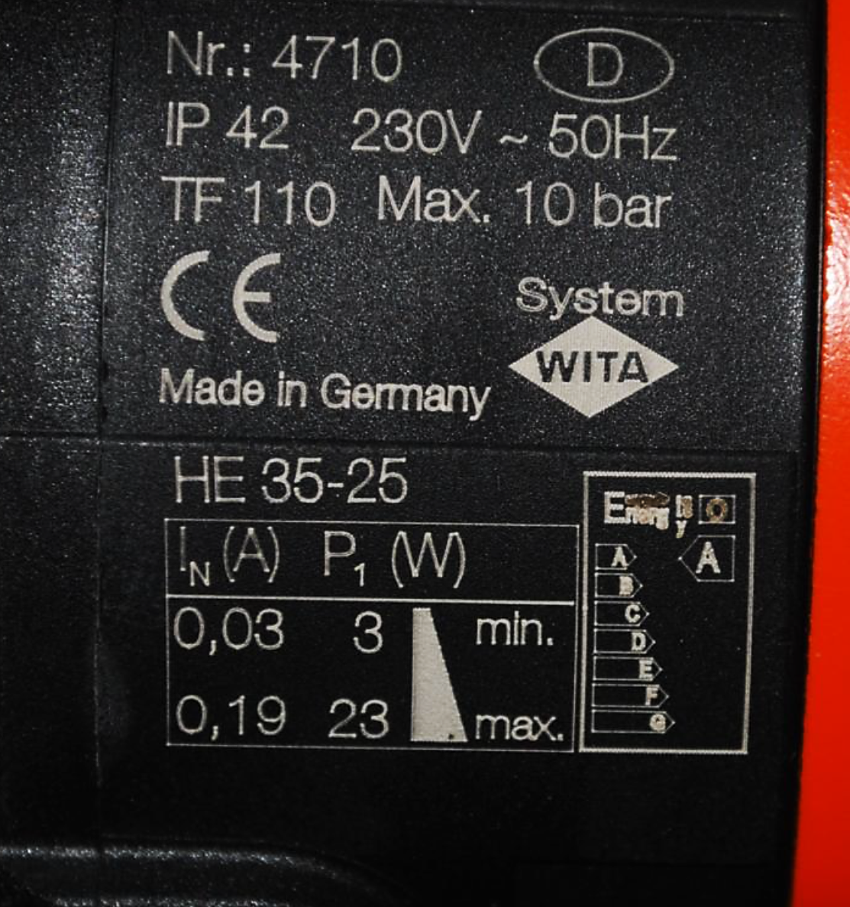
Stromverbrauch
in einem Jahr
12 W · 5.000 h/a
= 60 kWh/a
60 kWh/a · 26 ct/kWh
= 15 €/a
Mittelwert ca. 12 W

Slide 19
Ergebnis: Jährliche Stromkosten der Heizungspumpen (Beispiele)
150 €/a Betriebszeit 5.000 Stunden im Jahr
einstufig Leistungsaufnahme 115 W
575 kWh/a Strompreis 26 ct/kWh
78 €/a Betriebszeit 5.000 Stunden im Jahr
dreistufig/Stufe I Leistungsaufnahme 60 W
300 kWh/a Strompreis 26 ct/kWh
15 €/a Betriebszeit 5.000 Stunden im Jahr
Klasse A Leistungsaufnahme 12 W
70 kWh/a Strompreis 26 ct/kWh

Slide 25
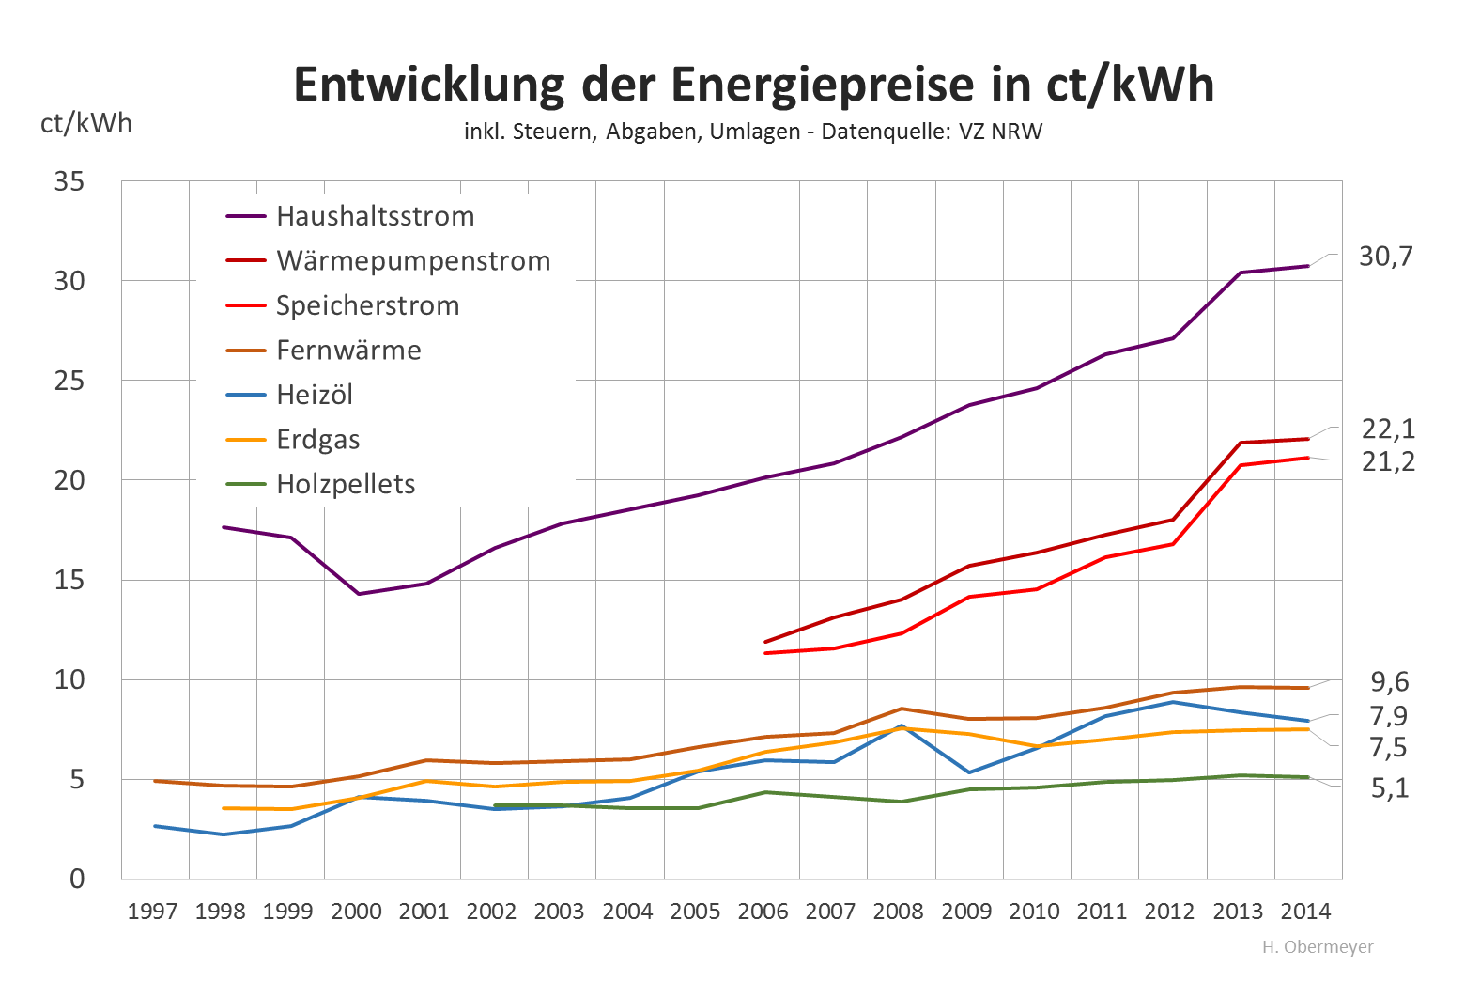
http://www.vz-nrw.de/link1125445A.html

Slide 27
EEI = Energieeffizienzindex (EG-Verordnung) - Nassläufer -
Leistungsaufnahmen innerhalb eines Lastprofils durch Vergleich mit einer durchschnittlichen Referenzpumpe.
EEI < 0,23
EEI < 0,23
EEI < 0,23
01.01.2020
Keine
Anforderungen
01.01.2015
EEI < 0,27
Keine
Anforderungen
01.01.2013
Keine
Anforderungen
Externe Umwälzpumpen
Integrierte Umwälzpumpen
in neuen Geräten, ...
Integrierte Umwälzpumpen
bei Austausch, ...

Slide 28
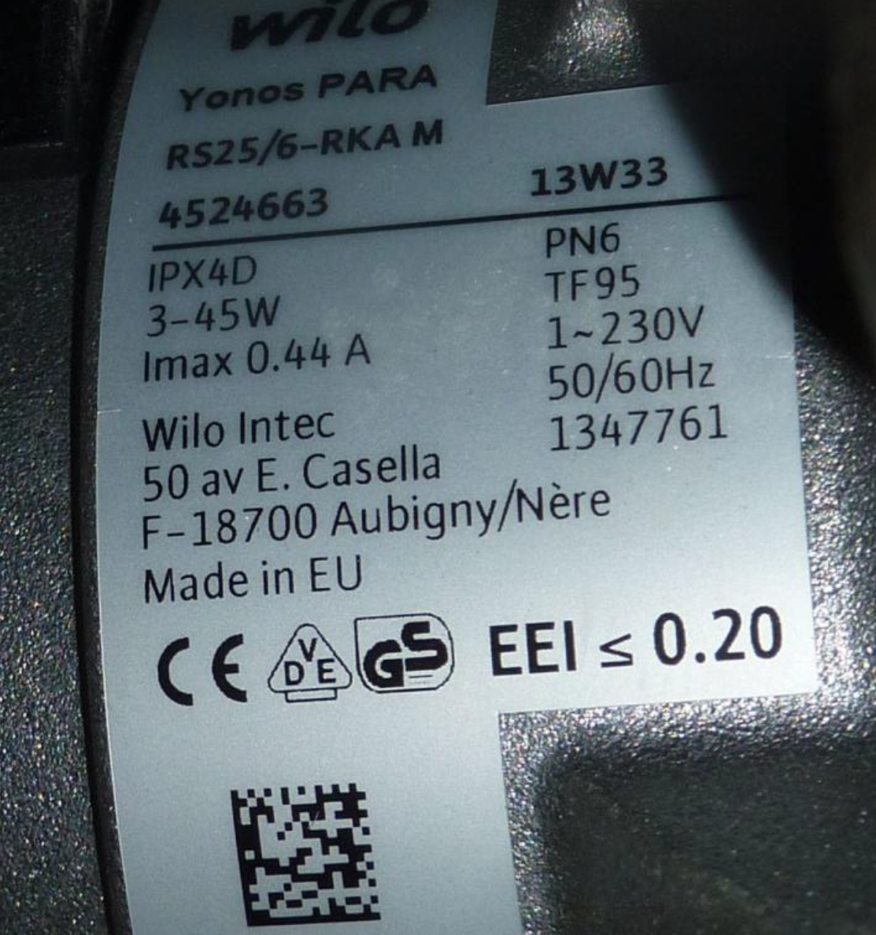
Nützlicher!
Ein Blick auf die elektrische Leistungsaufnahme
Beispiel eines
Typenschildes
EEI ≤ 0,20 meint:
Stromverbrauch beträgt
nur 20 % gegenüber der
Referenzpumpe.
…je kleiner desto besser

Slide 30
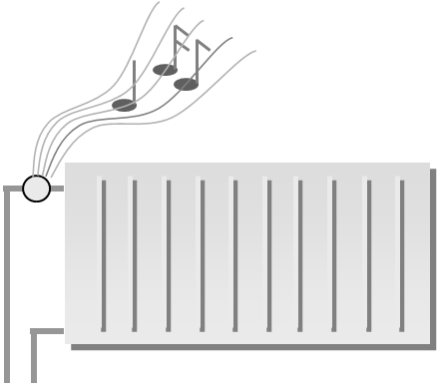
Heizungsanlagen richtig einstellen
1. „Häufige Einstellungen“
Was tun, wenn einige Räume
nicht richtig warm werden
oder
Thermostatventile pfeifen?
Notes:
30

Slide 31
S c h e m a W a r m w a s s e r h e i z u n g
Thermostatventil
Heizkörper im DG
Außentemperatur
Heizkörper im OG
Vorlauf
Heizkörper im EG
Pumpe
Heizkessel
Rücklauf
Notes:
31

Slide 32
„Morgens aufheizen“
Heizung: AUS
Thermostatventile geöffnet
Pumpe: AUS
5°C
Notes:
32

Slide 33
„Morgens aufheizen“
Heizung: EIN
Thermostatventile geöffnet
Pumpe: EIN ... 60 W
Vorlauftemperatur ... 45°C
5°C
Notes:
33

Slide 34
„Morgens aufheizen“
Heizung: EIN
Thermostatventile geöffnet
Pumpe: EIN ... 60 W
Vorlauftemperatur ... 45°C
5°C
kaum Durchfluss
geringer Durchfluss
hoher Durchfluss
Notes:
34

Slide 35
„Morgens aufheizen“
Heizung: EIN
Thermostatventile geöffnet
Pumpe: EIN ... 60 W
Vorlauftemperatur ... 45°C
5°C
„Raum bleibt lange kalt“
kaum Durchfluss
„lauwarm“
geringer Durchfluss
„zu warm“
hoher Durchfluss
Notes:
35

Slide 36
Was tun?
„Morgens aufheizen“
Heizung: EIN
Thermostatventile geöffnet
Pumpe: EIN ... 60 W
Vorlauftemperatur ... 45°C
5°C
„Raum bleibt lange kalt“
kaum Durchfluss
„lauwarm“
geringer Durchfluss
„zu warm“
hoher Durchfluss
Notes:
36

Slide 37
Pumpenleistung
hoch?
„Morgens aufheizen“
Heizung: EIN
Thermostatventile geöffnet
Pumpe: EIN ... 60 W
Vorlauftemperatur ... 45°C
5°C
„Raum bleibt lange kalt“
kaum Durchfluss
„lauwarm“
geringer Durchfluss
„zu warm“
hoher Durchfluss
Notes:
37

Slide 38
Pumpenleistung
maximal!
„Morgens aufheizen“
Heizung: EIN
Thermostatventile geöffnet
Pumpe: EIN ... 120 W
Vorlauftemperatur ... 45°C
5°C
„lauwarm“
geringer Durchfluss
„zu warm“
hoher Durchfluss
„Verschwendungspotential“
sehr hoher Durchfluss
Notes:
38

Slide 39
Was tun?
„Morgens aufheizen“
Heizung: EIN
Thermostatventile geöffnet
Pumpe: EIN ... 120 W
Vorlauftemperatur ... 45°C
5°C
„lauwarm“
geringer Durchfluss
„zu warm“
hoher Durchfluss
„Verschwendungspotential“
sehr hoher Durchfluss
Notes:
39

Slide 40
Vorlauftemperatur
höher?
„Morgens aufheizen“
Heizung: EIN
Thermostatventile geöffnet
Pumpe: EIN ... 120 W
Vorlauftemperatur ... 45°C
5°C
„lauwarm“
geringer Durchfluss
„zu warm“
hoher Durchfluss
„Verschwendungspotential“
sehr hoher Durchfluss
Notes:
40

Slide 41
Vorlauftemperatur
um 20°C erhöht!
„Morgens aufheizen“
Heizung: EIN
Thermostatventile geöffnet
Pumpe: EIN ... 120 W
Vorlauftemperatur ... 65°C
5°C
„zu warm“
geringer Durchfluss
„Verschwendungspotential“
hoher Durchfluss
„Verschwendungspotential“
sehr hoher Durchfluss
Notes:
41

Slide 42
„Morgens aufheizen“
Heizung: EIN
Thermostatventile geöffnet
Pumpe: EIN ... 120 W
Vorlauftemperatur ... 65°C
5°C
Zu hoher Pumpendruck und
zu hohe Vorlauftemperatur
ergeben
- höhere Wärmeverluste
von Kessel und Rohren
- höhere Abgasverluste und
kleineren Brennwertnutzen
(höhere Rücklauftemperatur)
- höheren Stromverbrauch
der Pumpe
- Strömungsgeräusche an
Thermostatventilen
- zeitweise zu warme Räume
(Verschwendungspotential)
„Es wird allerdings auch warm!“
Notes:
42

Slide 43
Heizungsanlagen richtig einstellen
2. „Hydraulischer Abgleich“
Was tun, wenn einige Räume
nicht richtig warm werden
oder
Thermostatventile pfeifen?
Notes:
43

Slide 44
„Morgens aufheizen“
Heizung: AUS
Thermostatventile geöffnet
Pumpe: AUS
5°C
...noch mal!
Notes:
44

Slide 45
Was tun?
„Morgens aufheizen“
Heizung: EIN
Thermostatventile geöffnet
Pumpe: EIN ... 60 W
Vorlauftemperatur ... 45°C
5°C
„Raum bleibt lange kalt“
kaum Durchfluss
„lauwarm“
geringer Durchfluss
„zu warm“
hoher Durchfluss
Notes:
45

Slide 46
Hydraulischer
Abgleich?
„Morgens aufheizen“
Heizung: EIN
Thermostatventile geöffnet
Pumpe: EIN ... 60 W
Vorlauftemperatur ... 45°C
5°C
„Raum bleibt lange kalt“
kaum Durchfluss
„lauwarm“
geringer Durchfluss
„zu warm“
hoher Durchfluss
Notes:
46

Slide 47
Voreinstellung der
Thermostatventile!
„Morgens aufheizen“
Heizung: EIN
Thermostatventile geöffnet
Pumpe: EIN ... 60 W
Vorlauftemperatur ... 45°C
5°C
„Raum bleibt lange kalt“
kaum Durchfluss
„lauwarm“
geringer Durchfluss
„zu warm“
hoher Durchfluss
Durchfluss
drosseln!
Notes:
47

Slide 48
Voreinstellung der
Thermostatventile!
„Morgens aufheizen“
Heizung: EIN
Thermostatventile geöffnet
Pumpe: EIN ... 60 W
Vorlauftemperatur ... 45°C
5°C
„Raum bleibt lange kalt“
kaum Durchfluss
„lauwarm“
geringer Durchfluss
„zu warm“
hoher Durchfluss
Den maximalen Durchfluss begrenzen (drosseln)
Durchfluss
drosseln!
Notes:
48

Slide 49
Voreinstellung der
Thermostatventile!
„Morgens aufheizen“
Heizung: EIN
Thermostatventile geöffnet
Pumpe: EIN ... 60 W
Vorlauftemperatur ... 45°C
5°C
„Raum bleibt lange kalt“
kaum Durchfluss
„lauwarm“
geringer Durchfluss
„zu warm“
hoher Durchfluss
Den maximalen Durchfluss begrenzen (drosseln)
Notes:
49

Slide 50
Voreinstellung der
Thermostatventile!
„Morgens aufheizen“
Heizung: EIN
Thermostatventile geöffnet
Pumpe: EIN ... 60 W
Vorlauftemperatur ... 45°C
5°C
„Raum bleibt lange kalt“
kaum Durchfluss
„lauwarm“
geringer Durchfluss
„gut warm“
fast richtiger Durchfluss
Druck steigt
Durchfluss sinkt
Notes:
50

Slide 51
Voreinstellung der
Thermostatventile!
„Morgens aufheizen“
Heizung: EIN
Thermostatventile geöffnet
Pumpe: EIN ... 60 W
Vorlauftemperatur ... 45°C
5°C
„Raum bleibt lange kalt“
kaum Durchfluss
„zu warm“
hoher Durchfluss
„gut warm“
fast richtiger Durchfluss
Durchfluss steigt
Druck steigt
Durchfluss sinkt
Notes:
51

Slide 52
Voreinstellung der
Thermostatventile!
„Morgens aufheizen“
Heizung: EIN
Thermostatventile geöffnet
Pumpe: EIN ... 60 W
Vorlauftemperatur ... 45°C
5°C
Durchfluss steigt
„lauwarm“
geringer Durchfluss
„zu warm“
hoher Durchfluss
„gut warm“
fast richtiger Durchfluss
Durchfluss steigt
Druck steigt
Durchfluss sinkt
Notes:
52

Slide 53
Voreinstellung der
Thermostatventile!
„Morgens aufheizen“
Heizung: EIN
Thermostatventile geöffnet
Pumpe: EIN ... 60 W
Vorlauftemperatur ... 45°C
5°C
„lauwarm“
geringer Durchfluss
„zu warm“
hoher Durchfluss
„gut warm“
fast richtiger Durchfluss
Durchfluss
drosseln!
Notes:
53

Slide 54
Voreinstellung der
Thermostatventile!
„Morgens aufheizen“
Heizung: EIN
Thermostatventile geöffnet
Pumpe: EIN ... 60 W
Vorlauftemperatur ... 45°C
5°C
„lauwarm“
geringer Durchfluss
„zu warm“
hoher Durchfluss
„gut warm“
fast richtiger Durchfluss
Den maximalen Durchfluss begrenzen (drosseln)
Durchfluss
drosseln!
Notes:
54

Slide 55
Voreinstellung der
Thermostatventile!
„Morgens aufheizen“
Heizung: EIN
Thermostatventile geöffnet
Pumpe: EIN ... 60 W
Vorlauftemperatur ... 45°C
5°C
„lauwarm“
geringer Durchfluss
„zu warm“
hoher Durchfluss
„gut warm“
fast richtiger Durchfluss
Den maximalen Durchfluss begrenzen (drosseln)
Durchfluss
drosseln!
Notes:
55

Slide 56
Voreinstellung der
Thermostatventile!
„Morgens aufheizen“
Heizung: EIN
Thermostatventile geöffnet
Pumpe: EIN ... 60 W
Vorlauftemperatur ... 45°C
5°C
„lauwarm“
geringer Durchfluss
„gut warm“
fast richtiger Durchfluss
„gut warm“
fast richtiger Durchfluss
Durchfluss sinkt
Notes:
56

Slide 57
Voreinstellung der
Thermostatventile!
„Morgens aufheizen“
Heizung: EIN
Thermostatventile geöffnet
Pumpe: EIN ... 60 W
Vorlauftemperatur ... 45°C
5°C
„lauwarm“
geringer Durchfluss
„gut warm“
fast richtiger Durchfluss
„gut warm“
fast richtiger Durchfluss
Durchfluss sinkt
Druck steigt
Notes:
57

Slide 58
Voreinstellung der
Thermostatventile!
„Morgens aufheizen“
Heizung: EIN
Thermostatventile geöffnet
Pumpe: EIN ... 60 W
Vorlauftemperatur ... 45°C
5°C
Durchfluss steigt
„gut warm“
fast richtiger Durchfluss
„gut warm“
fast richtiger Durchfluss
„gut warm“
fast richtiger Durchfluss
Durchfluss sinkt
Druck steigt
Durchfluss steigt
Notes:
58

Slide 59
Was tun?
„Morgens aufheizen“
Heizung: EIN
Thermostatventile geöffnet
Pumpe: EIN ... 60 W
Vorlauftemperatur ... 45°C
5°C
„gut warm“
fast richtiger Durchfluss
„gut warm“
fast richtiger Durchfluss
„gut warm“
fast richtiger Durchfluss
Notes:
59

Slide 60
Pumpenleistung
reduzieren?
„Morgens aufheizen“
Heizung: EIN
Thermostatventile geöffnet
Pumpe: EIN ... 60 W
Vorlauftemperatur ... 45°C
5°C
„gut warm“
fast richtiger Durchfluss
„gut warm“
fast richtiger Durchfluss
„gut warm“
fast richtiger Durchfluss
Notes:
60

Slide 61
Pumpenleistung
von 60 W auf 40 W!
„Morgens aufheizen“
Heizung: EIN
Thermostatventile geöffnet
Pumpe: EIN ... 40 W
Vorlauftemperatur ... 45°C
5°C
Durchfluss sinkt
„gut warm“
richtiger Durchfluss
„gut warm“
richtiger Durchfluss
„gut warm“
richtiger Durchfluss
Durchfluss sinkt
Druck sinkt.
Durchfluss sinkt
Notes:
61

Slide 62
Was tun?
„Morgens aufheizen“
Heizung: EIN
Thermostatventile geöffnet
Pumpe: EIN ... 40 W
Vorlauftemperatur ... 45°C
5°C
„gut warm“
richtiger Durchfluss
„gut warm“
richtiger Durchfluss
„gut warm“
richtiger Durchfluss
Notes:
62

Slide 63
Vorlauftemperatur
kleiner?
„Morgens aufheizen“
Heizung: EIN
Thermostatventile geöffnet
Pumpe: EIN ... 40 W
Vorlauftemperatur ... 45°C
5°C
„gut warm“
richtiger Durchfluss
„gut warm“
richtiger Durchfluss
„gut warm“
richtiger Durchfluss
Notes:
63

Slide 64
Vorlauftemperatur
5°C kleiner!
„Morgens aufheizen“
Heizung: EIN
Thermostatventile geöffnet
Pumpe: EIN ... 40 W
Vorlauftemperatur ... 40°C
5°C
„warm“
richtiger Durchfluss
„warm“
richtiger Durchfluss
„warm“
richtiger Durchfluss
Notes:
64

Slide 65
„Morgens aufheizen“
Heizung: EIN
Thermostatventile geöffnet
Pumpe: EIN ... 40 W
Vorlauftemperatur ... 40°C
5°C
„ ... g e s c h a f f t !“
„warm“
richtiger Durchfluss
„warm“
richtiger Durchfluss
„warm“
richtiger Durchfluss
Notes:
65

Slide 66
„Morgens aufheizen“
Heizung: EIN
Thermostatventile geöffnet
Pumpe: EIN ... 40 W
Vorlauftemperatur ... 40°C
5°C
Richtiger Durchfluss, richtiger Pumpendruck und richtige Vorlauftemperatur ergeben
- geringere Wärmeverluste
von Kessel und Rohren
- geringere Abgasverluste und
höheren Brennwertnutzen
(kleine Rücklauftemperatur)
- geringeren Stromverbrauch
der Pumpe
- keine Strömungsgeräusche
an Thermostatventilen
- genügend warme Räume und
wenig Verschwendungspotential
„Es kann allerdings etwas länger
dauern, bis Räume warm sind.“
Notes:
66

Slide 67
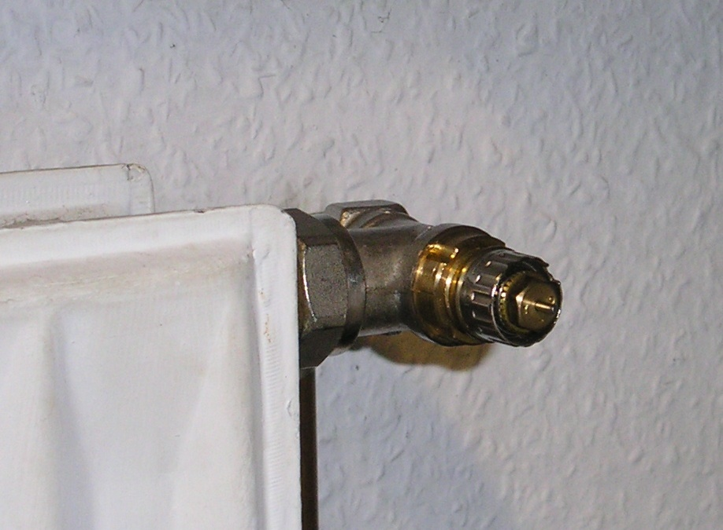
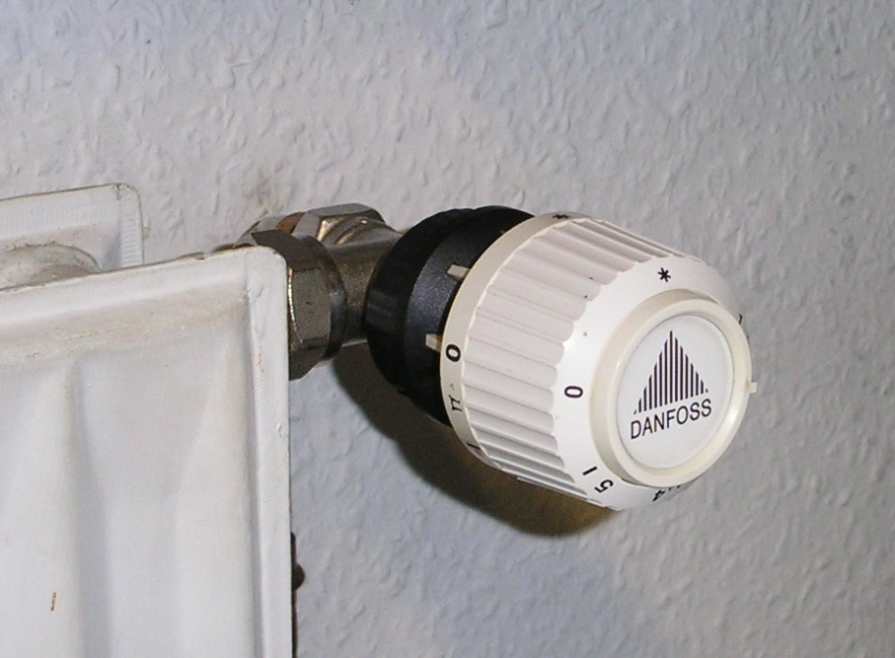
Voreinstellbares Thermostatventil Thermostatkopf mit Nullstellung
Einstellung Frostschutz 6 °C
Markierung - Kerbe
CEN Zeichen
Voreinstellung 6
CEN Zeichen

Slide 69
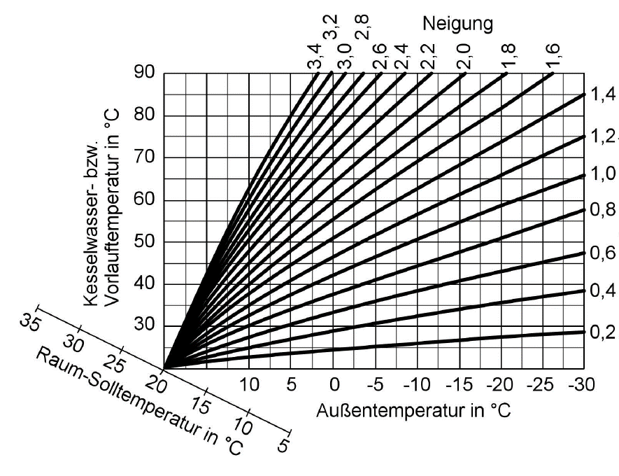
Heizkurve richtig einstellen? …gar nicht so einfach!
Quelle: Viessmann

Slide 70
Heizkurve Beispiel: EFH, Baujahr 1970, Heizkörper
im Winter

Slide 71
Heizkurve Beispiel: EFH, Baujahr 1970, Heizkörper
im Winter
Übergangszeit

Slide 72
Heizkurve Beispiel: EFH, Baujahr 1970, Heizkörper
im Winter
Übergangszeit

Slide 73
Heizkurve Steigung einstellen
20 °C
Steigung: ----------- = 2
10 °C

Slide 74
Heizkurve Steigung einstellen

Slide 75
Heizkurve Steigung einstellen

Slide 76
Heizkurve Niveau einstellen

Slide 77
Heizkurve Niveau einstellen

Slide 78
Beispiele: Heizkurve passend zum Gebäude und zur Heizung einstellen
Wärmeschutz schwach
Heizkörper
Steigung = 1,8
Niveau = 0 °C

Slide 79
Beispiele: Heizkurve passend zum Gebäude und zur Heizung einstellen
Wärmeschutz mäßig
Fußbodenheizung
Steigung = 0,6
Niveau = 6 °C

Slide 80
Beispiele: Heizkurve passend zum Gebäude und zur Heizung einstellen
Wärmeschutz gut
Fußbodenheizung
Steigung = 0,4
Niveau = 5 °C

Slide 81
Beispiele: Heizkurve passend zum Gebäude und zur Heizung einstellen
Eine gut eingestellte Heizkurve (Steigung und Niveau)
mit möglichst niedrigen Temperaturen
erfordert
einen hydraulischen Abgleich,
eine passende Heizungspumpe
und hilft Energie zu sparen.
Das Optimum zu finden braucht Zeit. Wer macht das?

Slide 83
Bausteine zur Heizungsoptimierung
Hocheffizienzpumpen (…nur ein Baustein)
Hydraulischer Abgleich (… nur ein Baustein)
Heizkurve einstellen (… nur ein Baustein)
Rohre dämmen, Armaturen dämmen
Betriebszeiten prüfen (Nachabschaltung, Sommer- Winter Umstellung, WW,…)
Betriebsstunden (über 2.000 h/a), Einschalthäufigkeit (unter 10.000 pro Jahr),…
Verbrauch kontrollieren, Regelmäßige Heizungswartung,…
Neue Heizung?
…
Die beste Heiztechnik nützt wenig, wenn man sie nicht richtig betreibt - „fährt“!
So wie beim Auto braucht man einen „Fahrer“. Das ist nicht der Heizungsbauer.

Slide 84
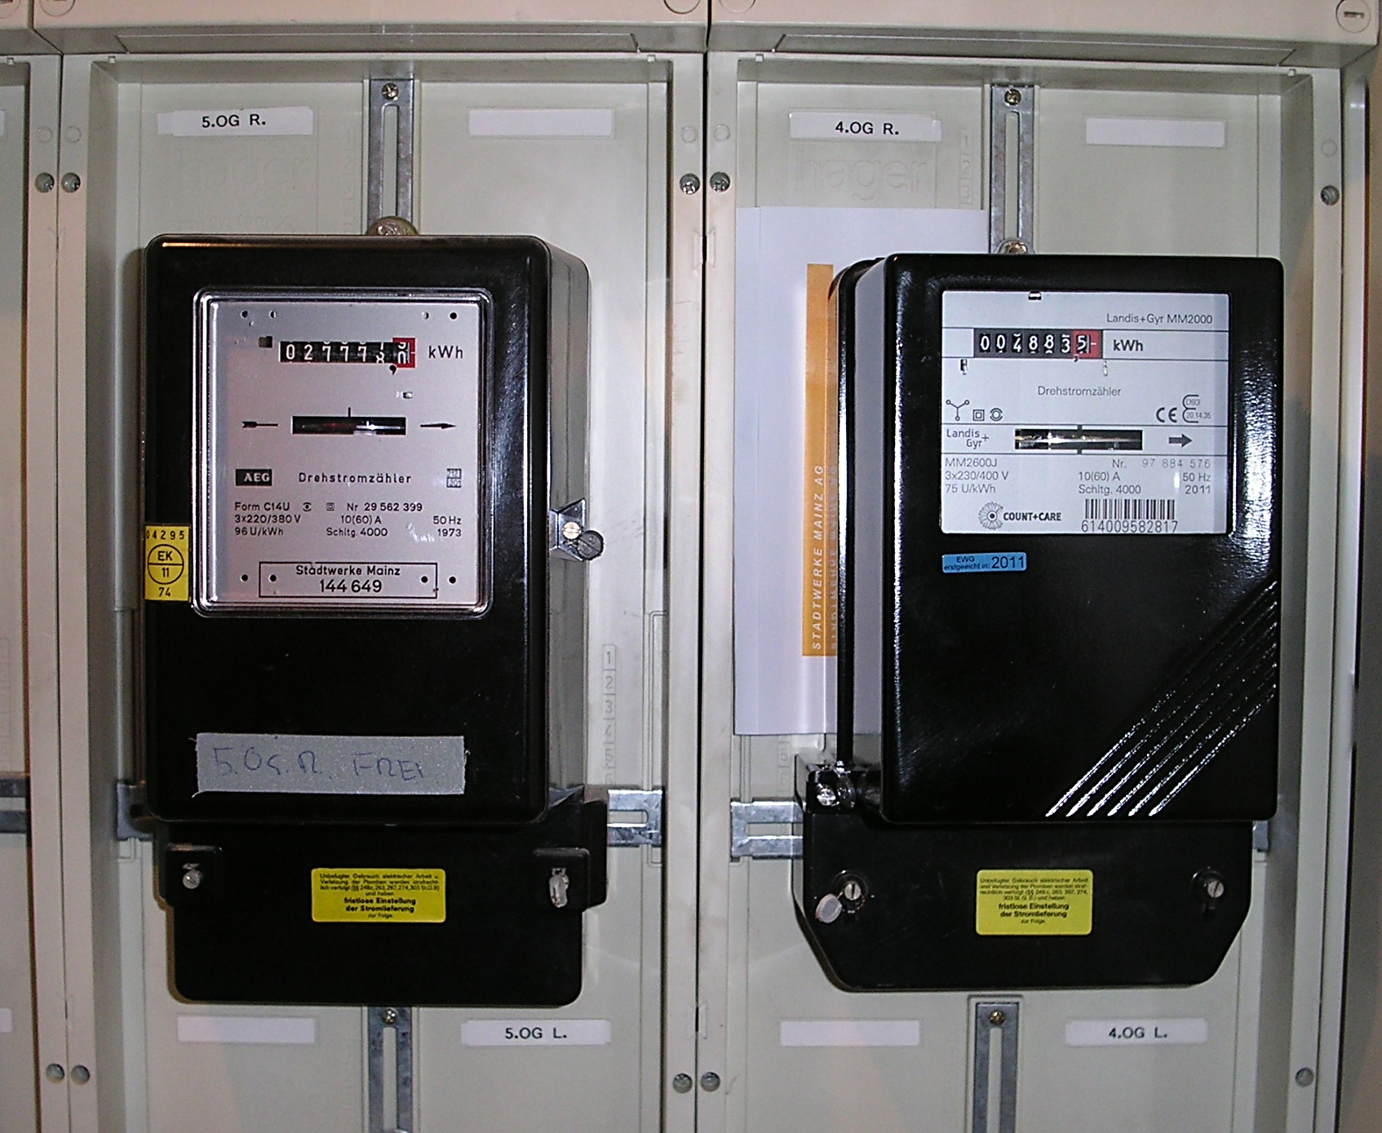
Stromzähler öfter mal ablesen (…Zähler nicht verwechseln!)
Jedes mal notieren:
Datum, Uhrzeit
Zählernummer
Zählerstand
und
Tagesverbrauch in kWh/Tag
ermitteln
© Foto: H. Obermeyer

Slide 85
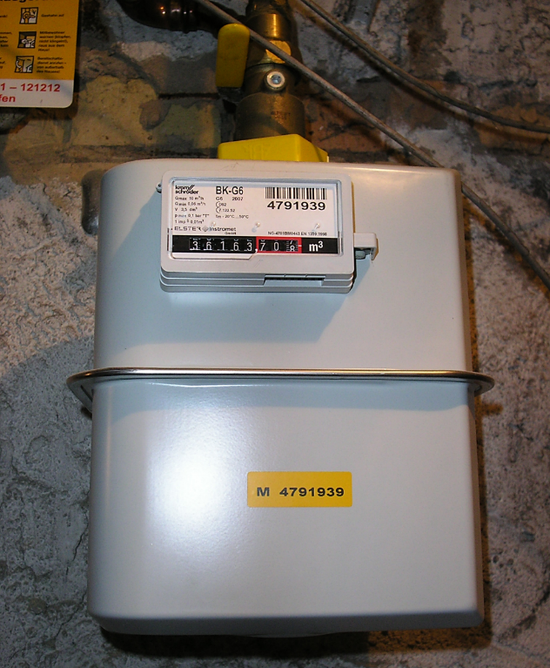
Gaszähler
…öfter mal ablesen!
Jedes mal notieren:
    Datum, Uhrzeit
    Zählernummer
    Zählerstand
© Foto: H. Obermeyer

Slide 86
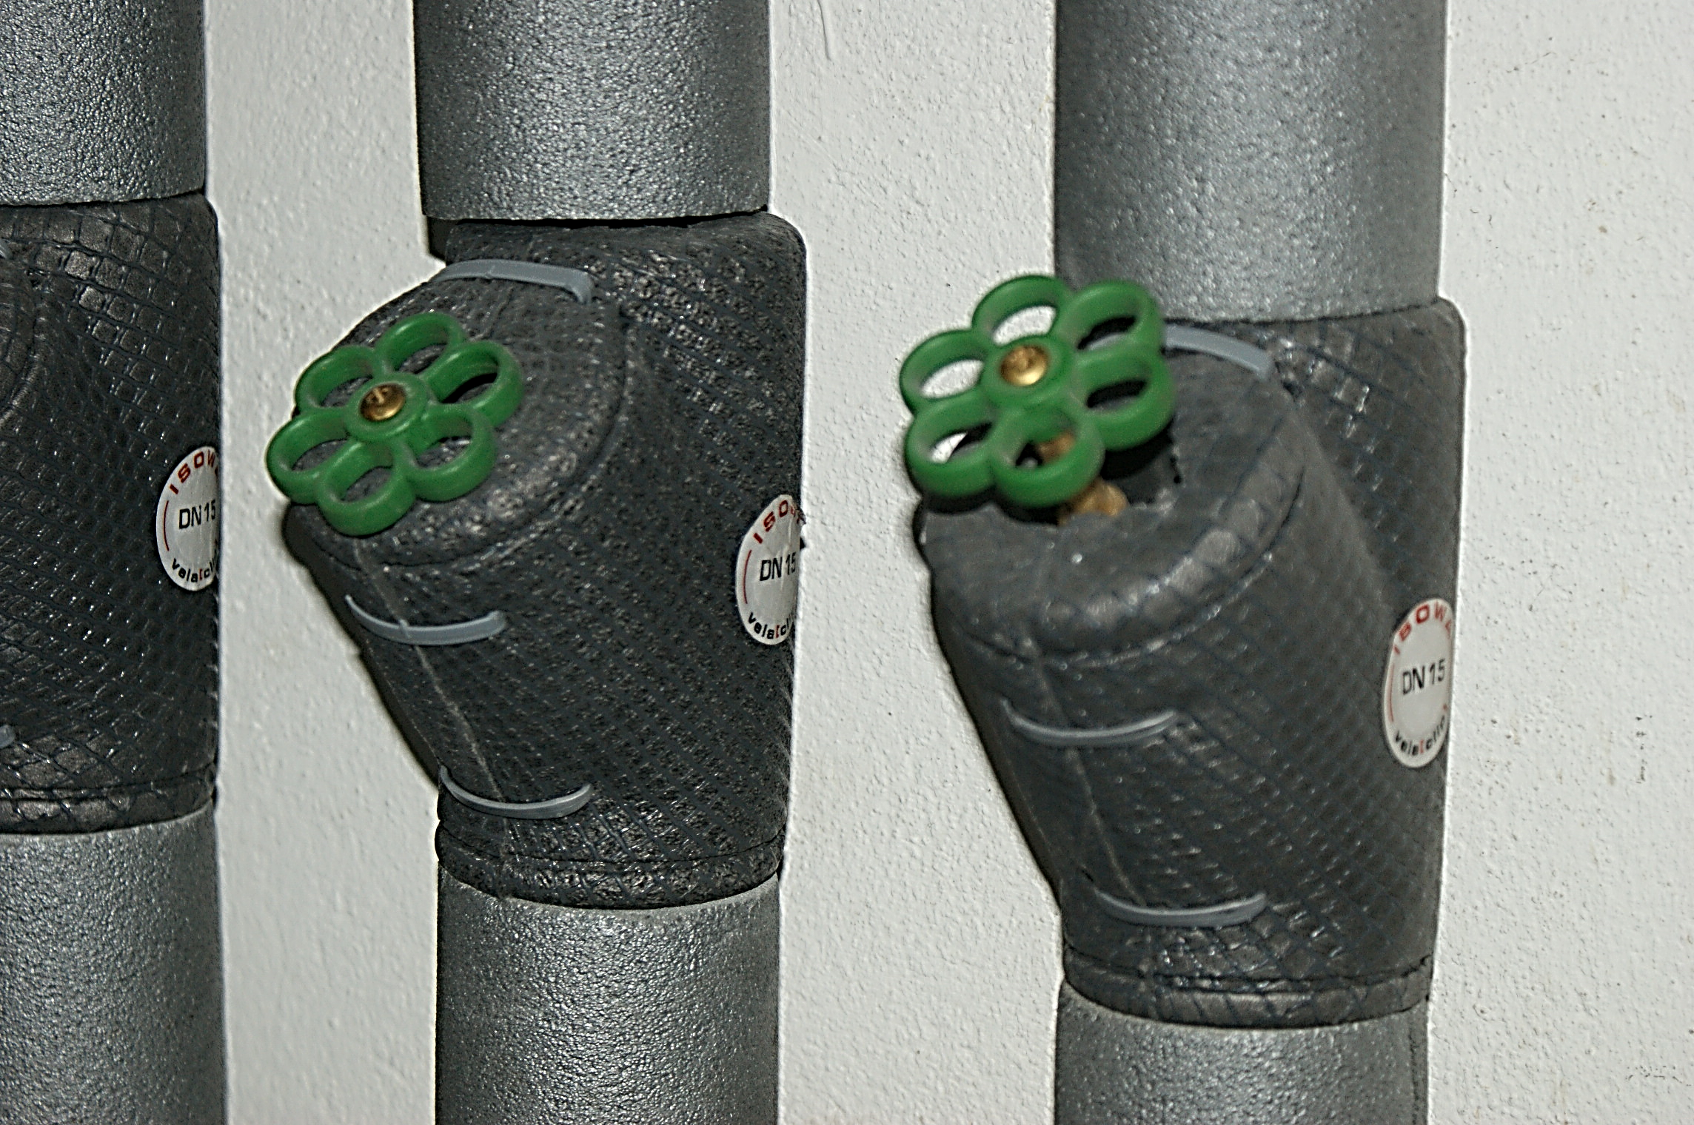
Armaturen dämmen
…geht doch!
Foto Joachim Weid

Slide 87
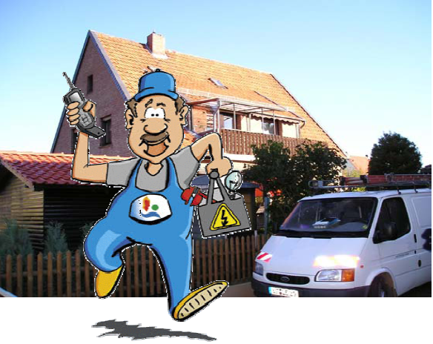

Optimierung von Heizungsanlagen
Neue Heizungspumpe!
…und schnell noch den hydraulischen
Abgleich
www.optimus-online.de www.delta-q.de www.dbu.de

Slide 89
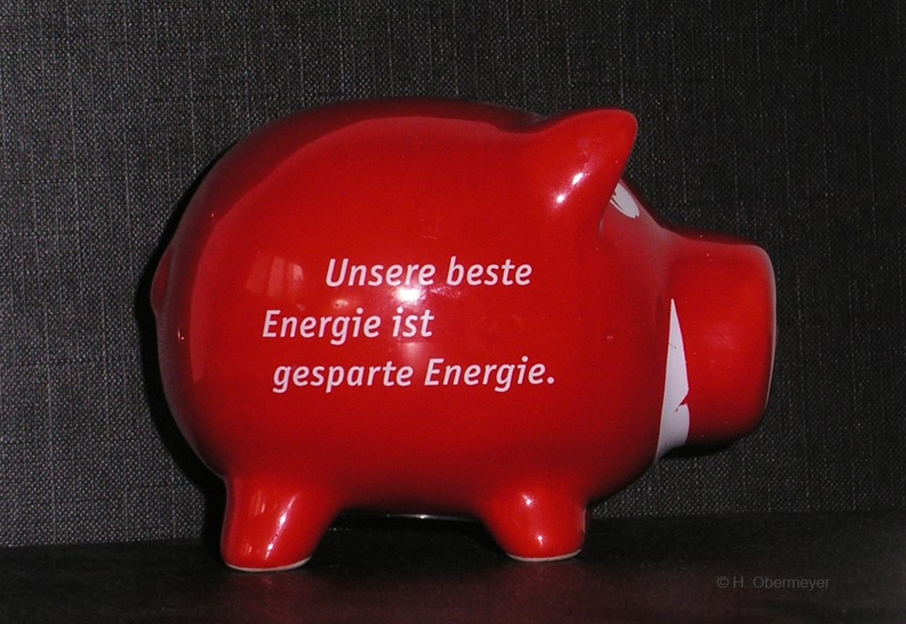
…ach so

Slide 90




Vielen Dank Für Ihre
Aufmerksamkeit!
Verbraucherzentrale Rheinland-Pfalz e.V.
Seppel-Glückert-Passage 10, 55116 Mainz
https://www.verbraucherzentrale-rlp.de

Slide 91
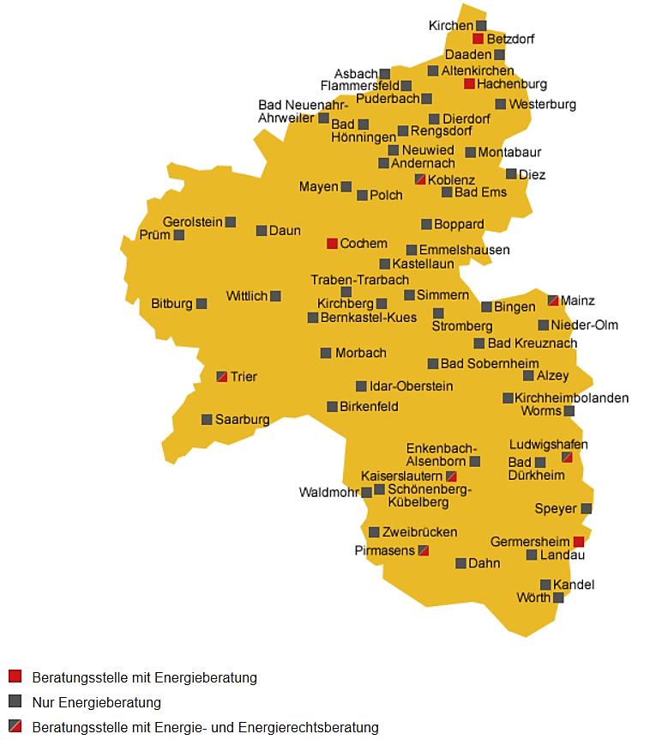
Beratungsorte
Kostenlose Energieberatung
in über 60 Standorten in RLP
Telefon Beratungszeiten
Mo 9- 13 und 14-17 Uhr
Di 10- 13 und 14-18 Uhr
Do 10-13 und 14-17 Uhr
0800 60 75 600
(Kostenfrei aus dem deutschen
Festnetz und Mobilfunknetz)
www.verbraucherzentrale-rlp.de

Slide 92
E n d e

Slide 94
Themenabend „Sparsame Heizungspumpe“
Haßloch 23.06.2015
Friedrich Knoll
Themenabend „Sparsame Heizungspumpe“ am 23. Juni, 19 Uhr im Filmsaal der Schillerschule
Ältere Heizungspumpen sind in den meisten Fällen große Stromschlucker. Informationen rund um das Thema Heizungspumpe und den hydraulischen Abgleich eines Heizungssystems sowie mögliche Förderungen geben im Rahmen eines Themenabends am Dienstag, 23. Juni, Experten von der Verbraucherzentrale („Heizungspumpe und Hydraulischer Abgleich“) und der
Gemeindewerke Haßloch („Heizungspumpenaustauschprogramm der GWH“).

Slide 95
Themenabend „Sparsame Heizungspumpe“
Haßloch 23.06.2015
Friedrich Knoll
Heizungspumpe und Hydraulischer Abgleich –
entscheidend für die Effizienz der Heizung
Die Heizungspumpe hält den Kreislauf des erwärmten Wassers vom Kessel zu den Heizkörpern und zurück in Gang. Sie wird daher auch oft als "Herz der Heizung" bezeichnet. Heizungspumpen sind ständig im Einsatz: Im Jahr rotieren sie bis zu 6.000 Stunden - hauptsächlich im Winter. Auch wenn man wenig von ihnen hört und sieht, sind sie kräftige Energieverbraucher. Sie können rund ein Zehntel des durchschnittlichen Stromverbrauchs im Haushalt verursachen.
In Ein- und Zweifamilienhäusern findet man manchmal noch Heizungspumpen mit einer Leistung von 80 bis 100 Watt, in Mehrfamilienhäusern entsprechend größer. Da in der Pumpentechnologie in den letzten Jahren enorme Fortschritte erzielt wurden, genügen jetzt oft 15 Watt oder weniger. Wird eine ältere Pumpe durch eine moderne, energieeffiziente Pumpe ersetzt, können bis zu 100 Euro jährlich gespart werden. In diesem Fall macht sich die Investition in rund vier Jahren bezahlt.
Dies ist aber nur die halbe Miete, denn in Kombination mit einem hydraulischen Abgleich erhöhen sich die Einsparungen. Dieser Abgleich sorgt dafür, dass das Haus gleichmäßig beheizt und kein Heizkörper mit zu viel oder zu wenig Heizwasser versorgt wird. Damit steigt auch der Komfort und Strömungsgeräusche gehören der Vergangenheit an.
Das Gesamtpaket bestehend aus Pumpentausch und hydraulischem Abgleich kostet zwischen 800 und 1.200 Euro und kann sich in wenigen Jahren amortisieren.
In seinem Vortrag erklärt der Energieberater der Verbraucherzentrale Rheinland-Pfalz Friedrich Knoll die technischen Details dieser Heizungsoptimierung.
Hans Weinreuter

Slide 96
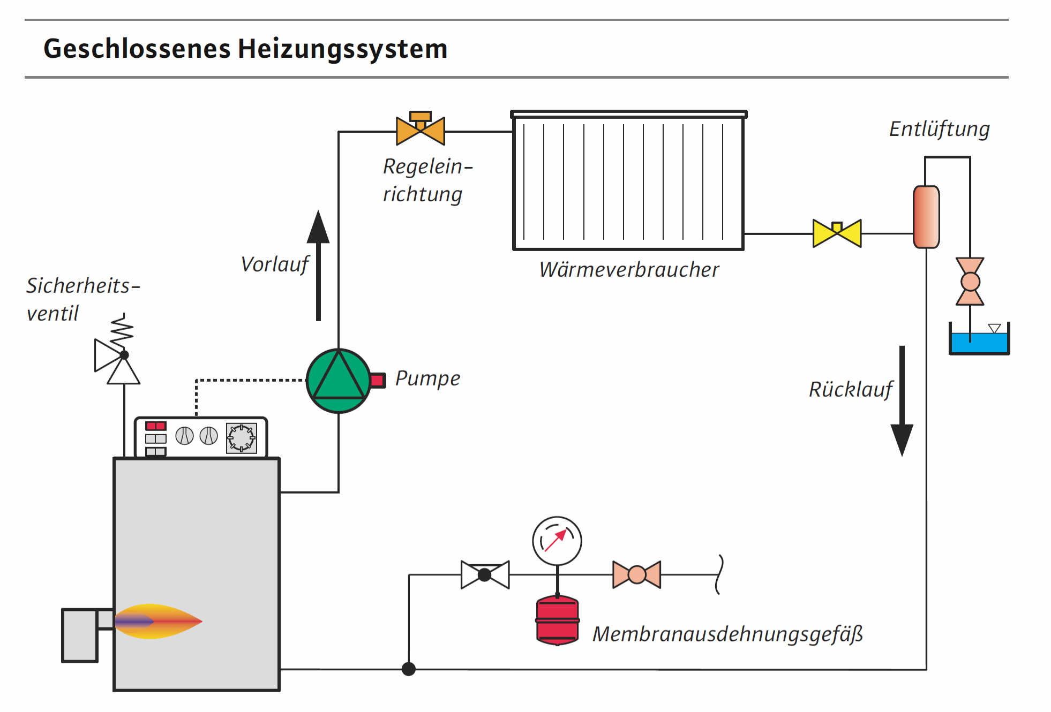
Quelle: Wilo-Pumpenfibel 09/2009

Slide 97
Die drehzahlgeregelte
Hocheffizienzpumpe
senkt
den Stromverbrauch
um über 70 Prozent
Quelle: Viessmann Fachnews Nr. 17 12/2007

Slide 98
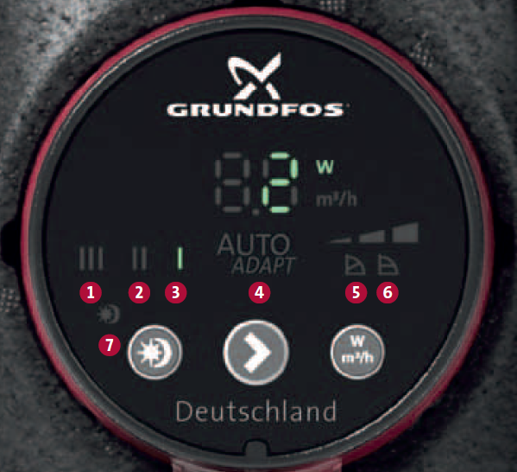

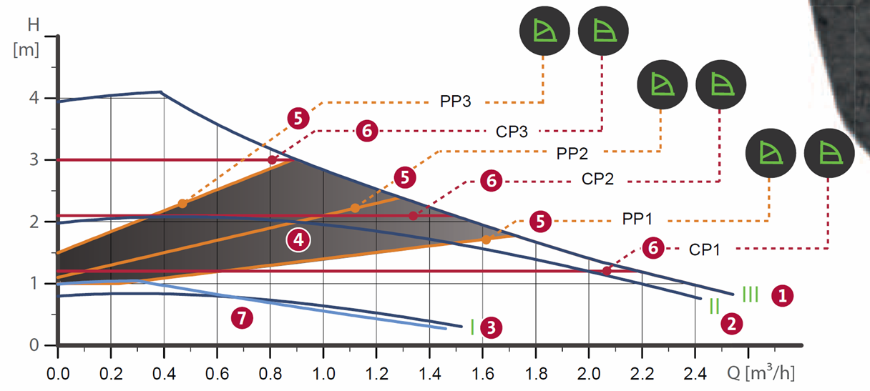
www.grundfos.de

Slide 99
Umstellung von Etagenheizungen auf Zentralheizung - von 2008 bis 2011
MFH / 1954 / 10 WE / 22 Personen
beheizte Wohnfläche = 731 m²
Zentralheizung / Heizkörper /
Zentrale Warmwasserbereitung / Speicher 300 Liter (60°C) /
Zirkulationsleitung
Gas- BW- Kessel / Vitodens 200 /
17-60 kW / Baujahr 2008
LAS / hydraulische Weiche /
1 Heizkreis / kein Mischer /
5 WE
10 WE
© H. Obermeyer

Slide 100
E n d e - A n h a n g

